Slide 1

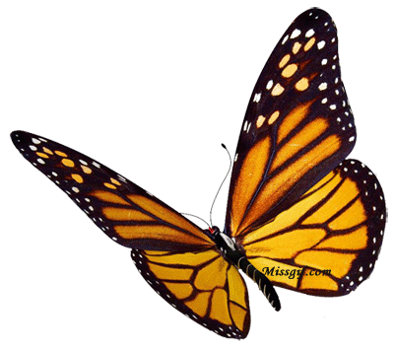
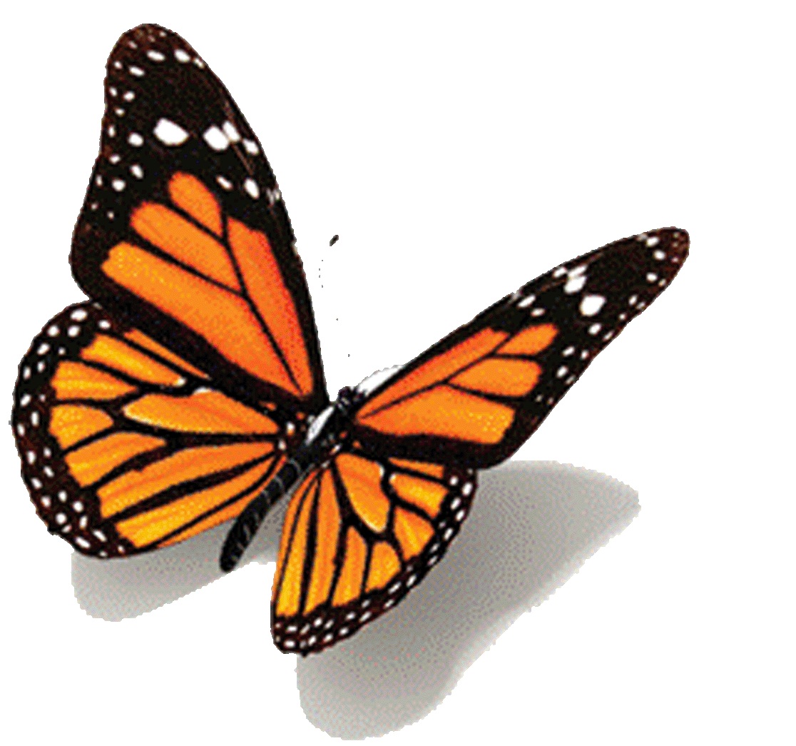
Весна.
Весняні зміни в природі

Slide 2
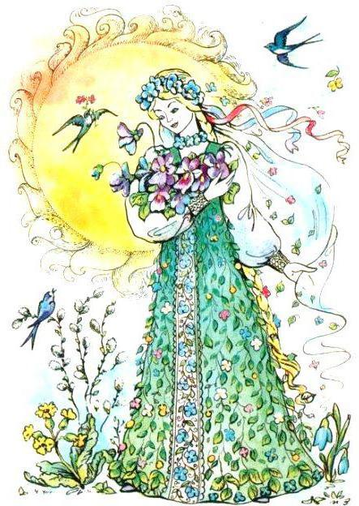
Весна
Все у зелені довкола:
Пасовища, ліс і поле.
Мчать струмочки до ріки,
Ліплять гнізда ластівки.
Тільки сонечко пригріло –
І розтанув килим білий.
Тепло стало надворі.
Синє небо угорі.
Сонце промінь шле землі,
Прилітають журавлі.
Вже у лісі там і тут
Перші проліски цвітуть.
Світла, сонячна, ясна
В гості йде до нас …

Slide 3
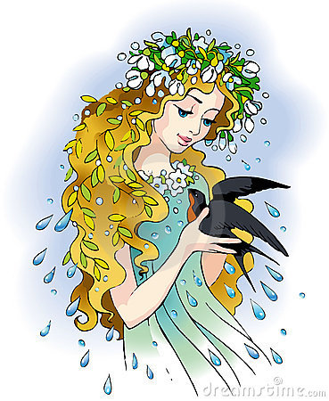
Навесні
Тане сніжок,
зеленіє лужок,
день прибуває –
коли це буває?

Slide 4

Промінчик радо посміхнувся,
у лісі пролісок проснувся.
Все прокидається від сну,
стрічає дівчину-Весну.

Slide 5
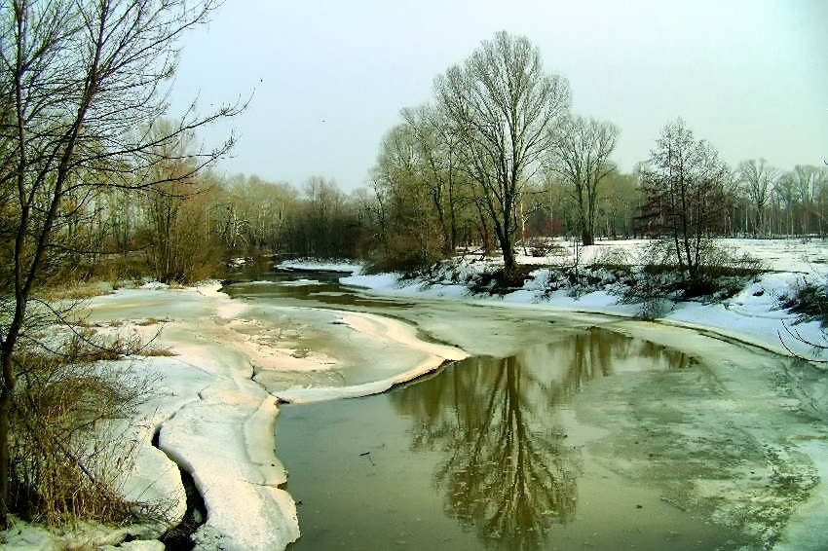
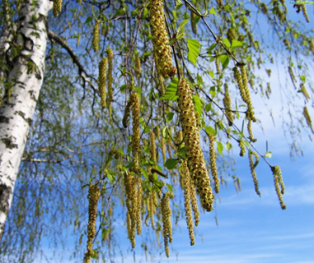
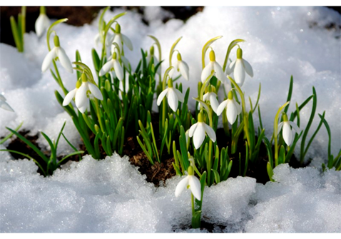
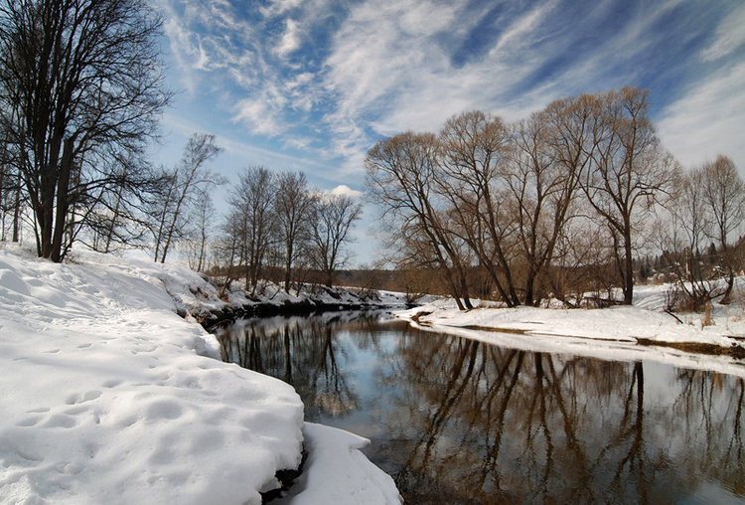

Slide 6

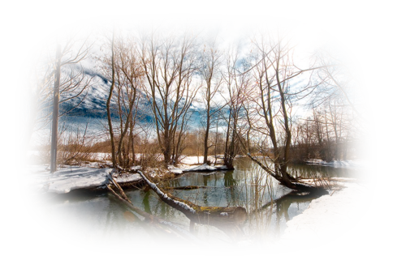
Сезонні зміни у березні:
Нежива природа
Сонце піднімається вище, пригріває дужче;
Весело задзвеніли струмочки;
Тане лід;
Земля прокидається від зимового сну.

Slide 7
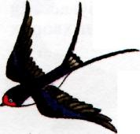

Сезонні зміни у березні:
Жива природа
Торкнув ласкавий сонячний промінчик сережки на березі;
На осонні розквітли ніжні проліски, забіліли підсніжники, де-не-де цвіте підбіл;
Бруньки продовжують збільшуватись; прокинулась від сну кропив’янка;
Прилітають птахи, радіють весні горобці, синиці.

Slide 8

Вже пташки вернулися
В наш край.
Про весну співає
Поле і гай.
Ніжаться на сонці трави і квіти,
Вже настав ласкавий
Місяць…

Slide 9
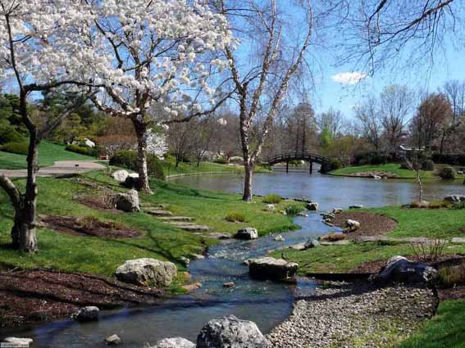
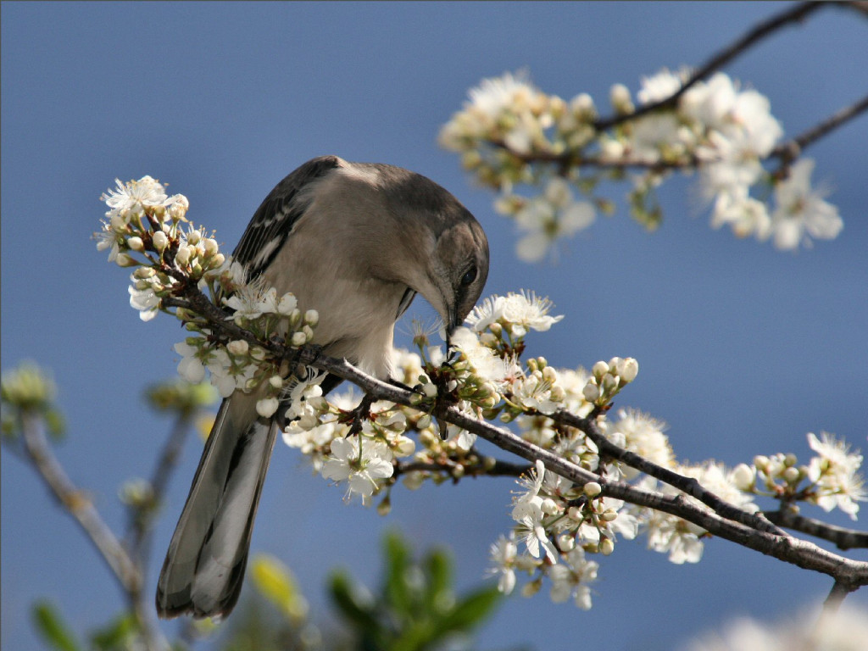
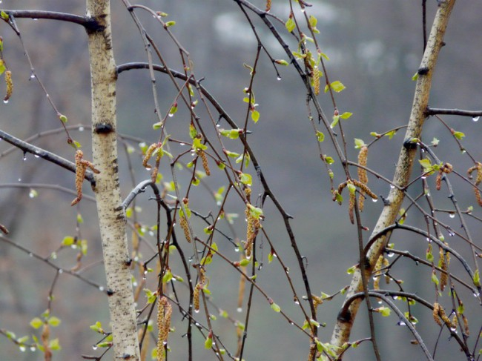
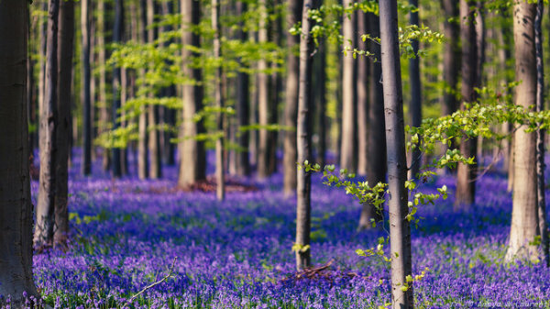

Slide 10


Сезонні зміни у квітні:
Нежива природа
Сонце піднімається дедалі вище;
Зійшов сніг, затримавшись білими плямами лише в лісі;
Теплі сонячні дні змінюють похмурі, дощові.

Slide 11
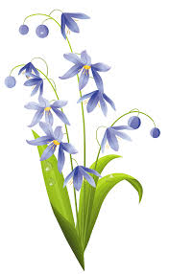

Сезонні зміни у квітні:
:
Жива природа
Прослала весна килим із шовкової травиці;
Прикрасила природу барвистими квітами;
Злітаються до них джмелі і бджоли;
Прилетіли зозулі.

Slide 12

First Page :
А в цьому місяці підряд
Маємо багато свят.
Зеленіють буйно трави,
То іде веселий…

Slide 13
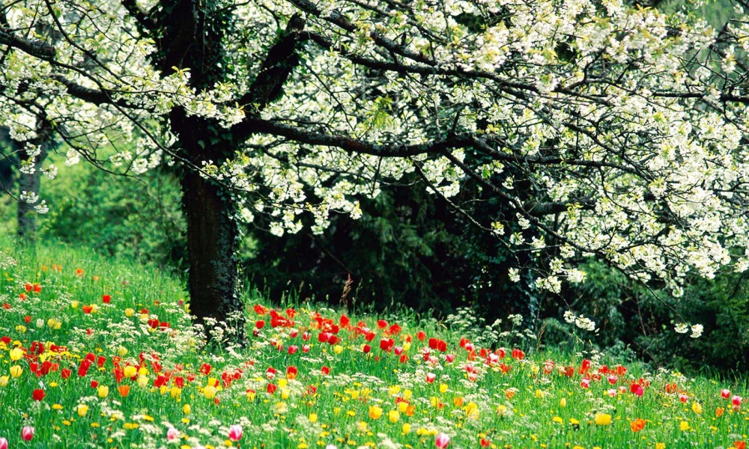
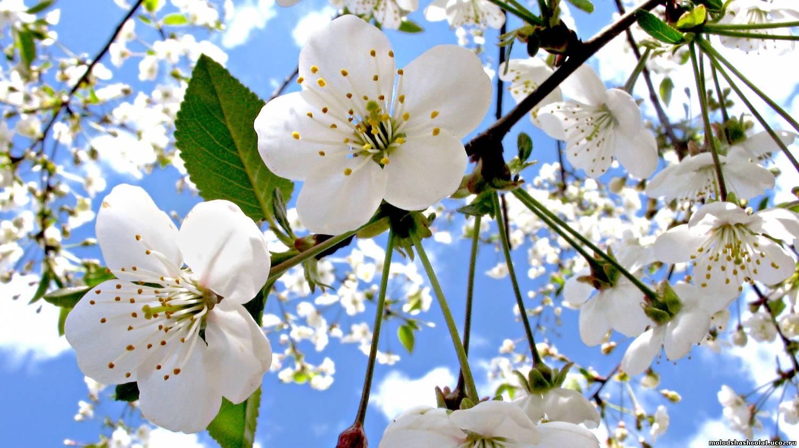
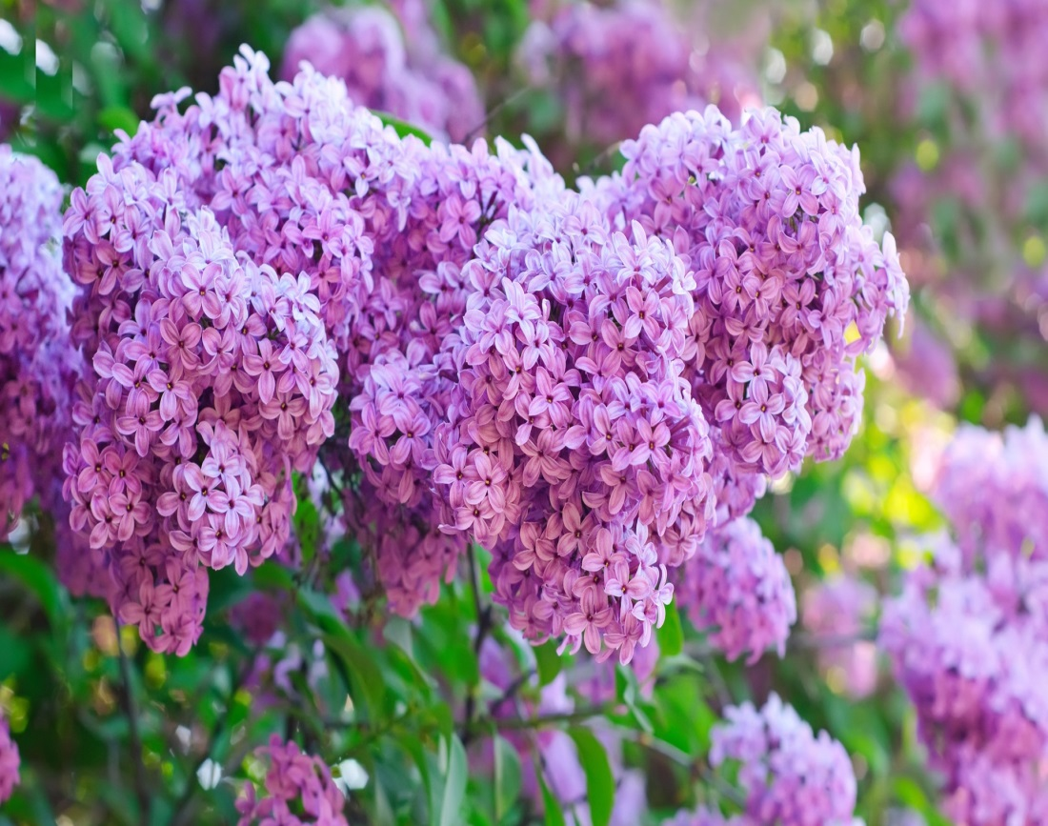
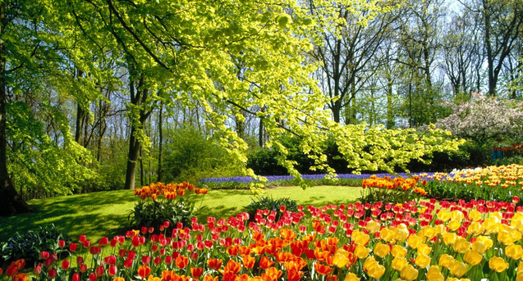

Slide 14

Сезонні зміни у травні:
:
Нежива природа
Високо в небі світить сонце;
Його ласкаве, тепле проміння проникає всюди;
Повітря напоєне пахощами молодого листя, квітучих садів.

Slide 15
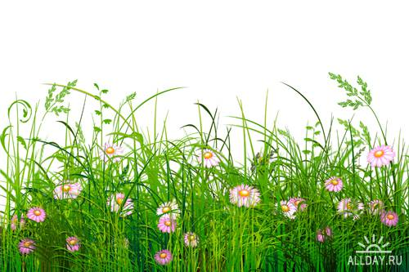
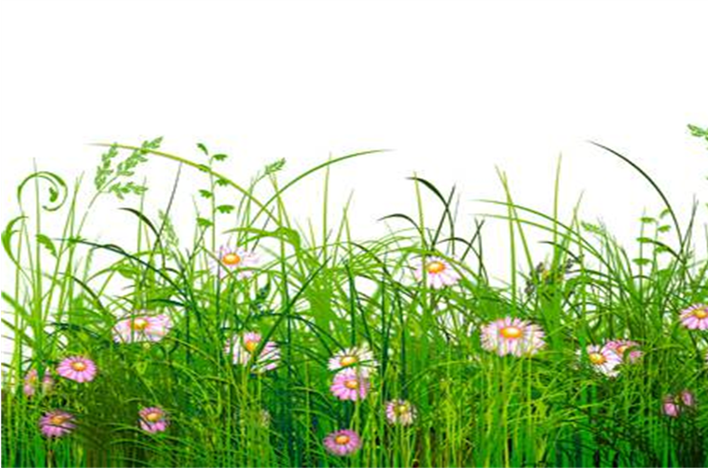
Сезонні зміни у травні:
:
Жива природа
Цвіте конвалія;
Луки вкрилися квітковим килимом;
Прилетіли стрижі, солов’ї.

Slide 16
Весняні зміни в природі:
Сонце вище піднімається, ніж взимку
Дні стали довші. Потепліло
Небо голубе, ясне, високе;
Хмари білі, легкі;
Тане сніг, лід;
Льодохід;
Повноводдя;
Опади: сніг, дощ;
Перша гроза;
Прогрівання грунту
Набухання бруньок;
Поява листя;
Квітування рослин;
Поява комах;
Повернення переліт-
них птахів;
Зміни в житті
звірів

Slide 17
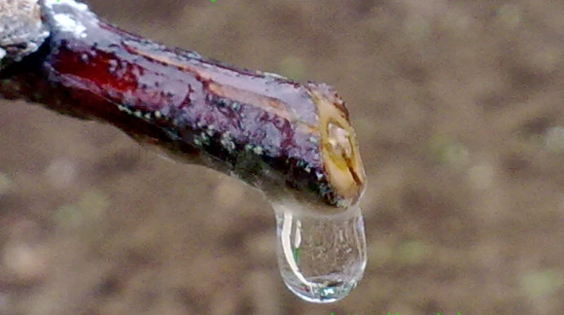
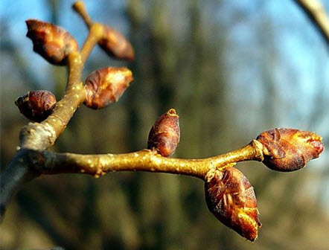
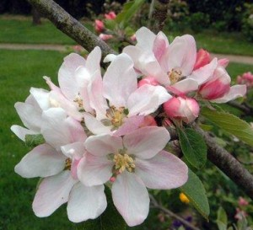
Весняні явища у житті рослин:
Сокорух
Розпускання бруньок
Цвітіння

Slide 18
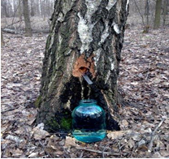
Сокорух:
Пробудження рослин відбувається, коли середня температура за добу стає більшою за +5 °С. Починається сокорух. У деяких дерев навіть
змінюється колір кори. Найпростіше виявити рух соку у берези та клена. Триває він майже місяць. За цей час рослини перекачують сотні літрів води, яка розчиняє поживні речовини й доносить їх до кожної бруньки.

Slide 19
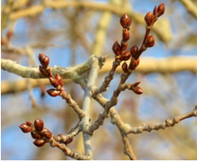
Розпускання бруньок :
Весну зустрічають.
До сонечка тепленького
Віти простягають
І дерева, і кущі.
Бруньки … розпускають.
На деревах і кущах розпускаються бруньки і з’являються зелені листки. Спочатку розпускаються ледь помітні липкі и духмяні листки берези. За березою поспішає розпуститися листя липи, вільхи, дуба.

Slide 20
Цвітіння :
Коли починається сокорух у дерев і кущів, настає пора цвітіння багаторічних трав’янистих рослин. Вони відкривають весну квітів ще тоді, коли де-не-де лежить сніг.
Багато дерев і кущів також цвітуть ще до розпускання листя. Хто ж із них зацвітає першим? Виявляється, усіх випередила ліщина. Вона починає цвісти наприкінці лютого. За нею поспішають вільха, осика, верба, береза. Хвойні дерева зацвітають пізньої весни. Доказом їхнього цвітіння є жовтий пилок, який рясно вкриває землю під цими деревами. Цікаво, що цвітіння ялини збігається з цвітінням черемхи. Сосна цвіте одночасно з горобиною.

Slide 21
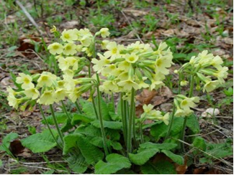
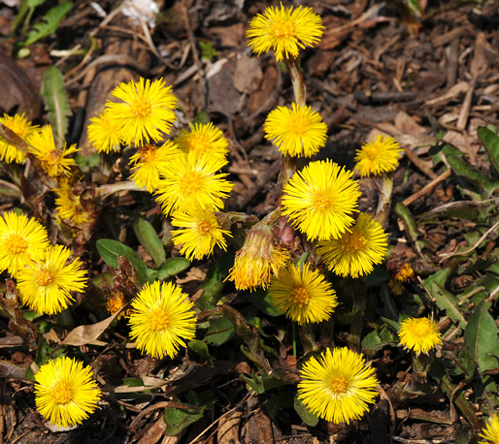
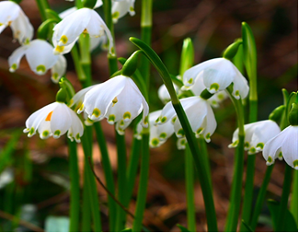
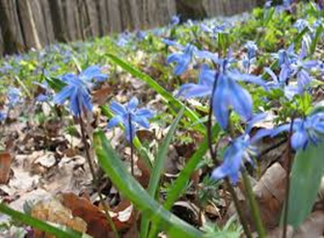
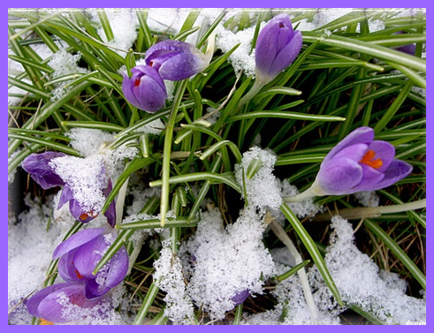
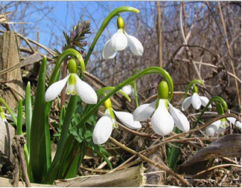
Весняні першоцвіти :
ранньоквітучі

Slide 22
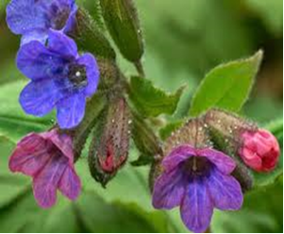
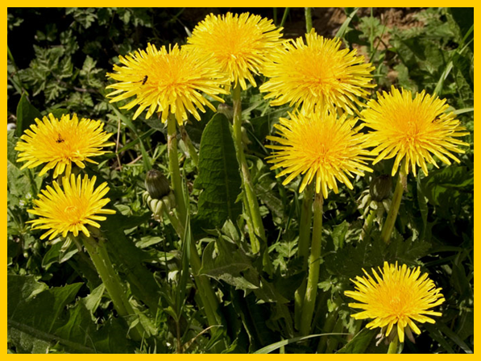
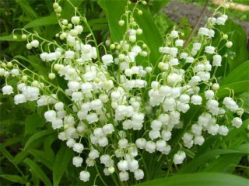
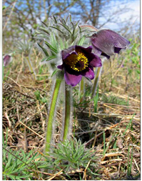
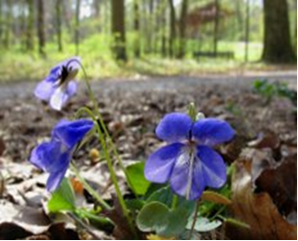
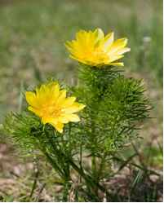
Весняні першоцвіти :
пізньоквітучі:

Slide 23
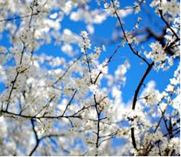
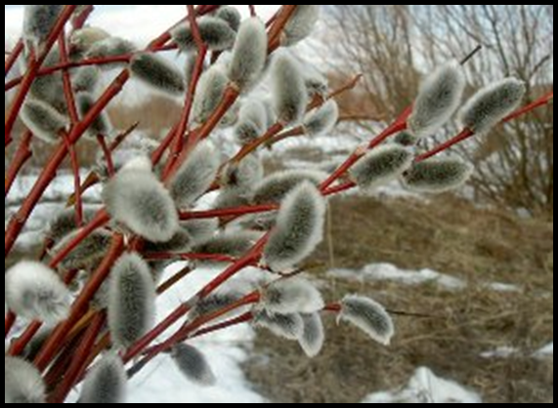
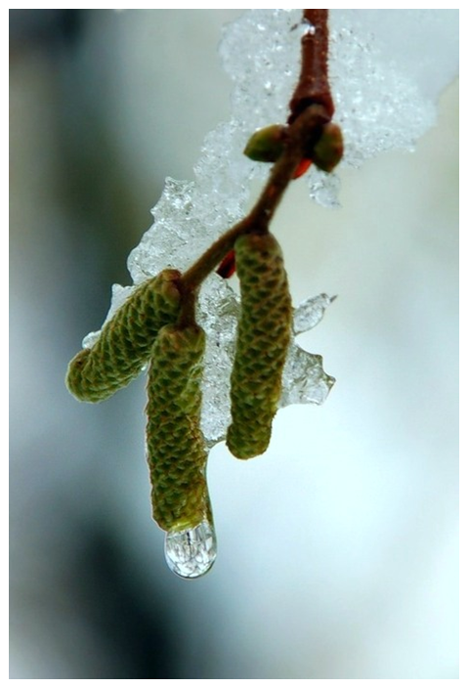
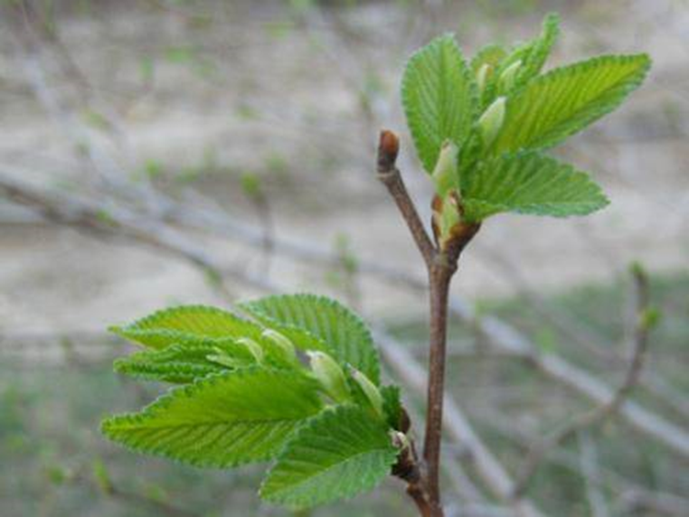
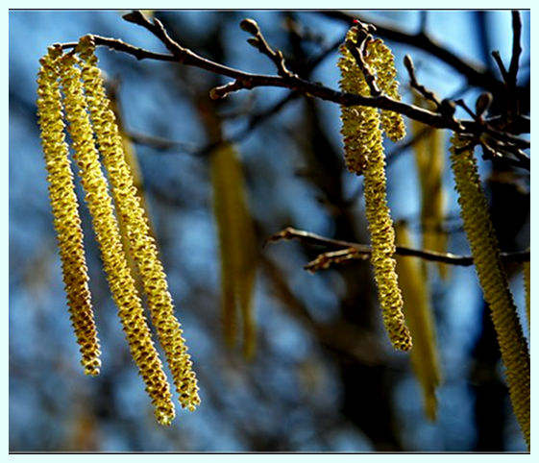
Розвиваються дерева:

Slide 24
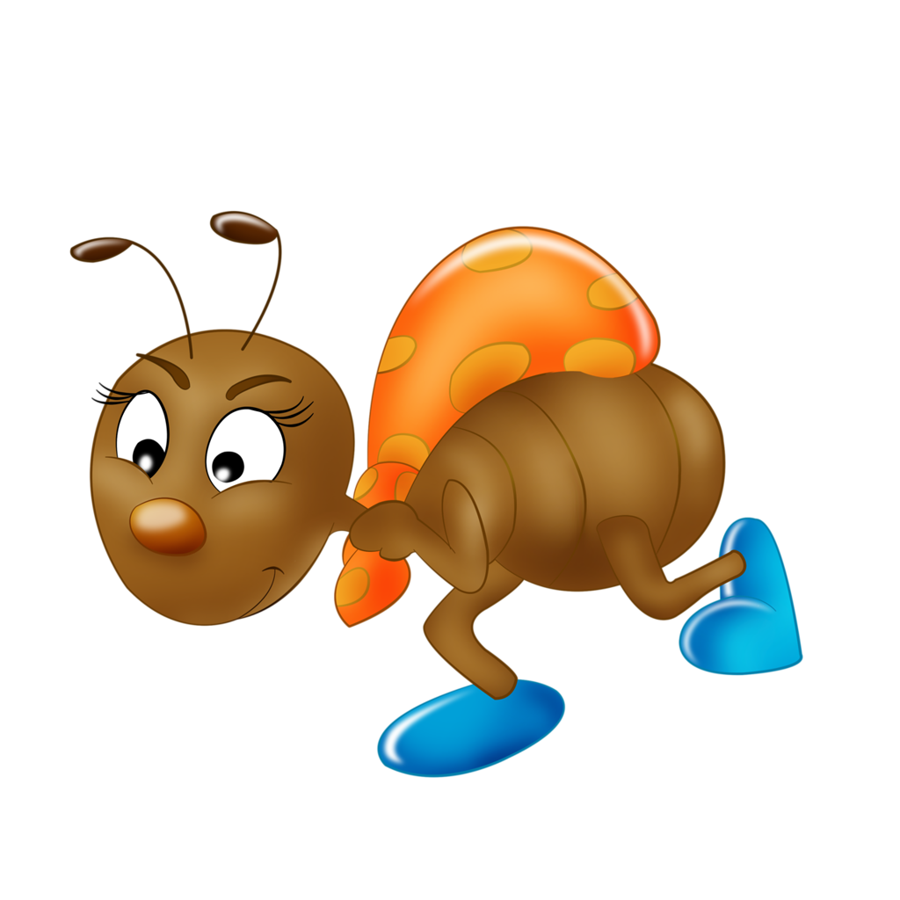

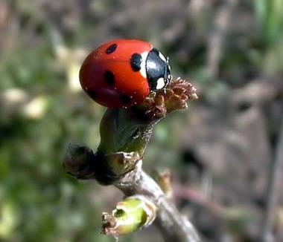
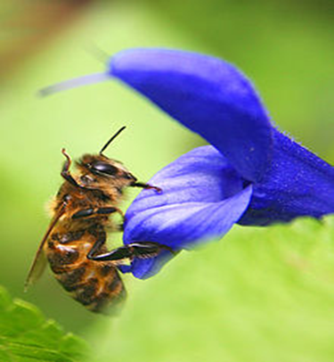
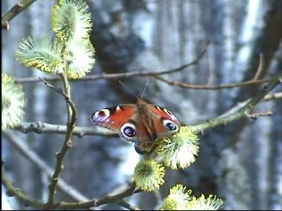
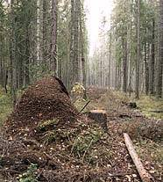
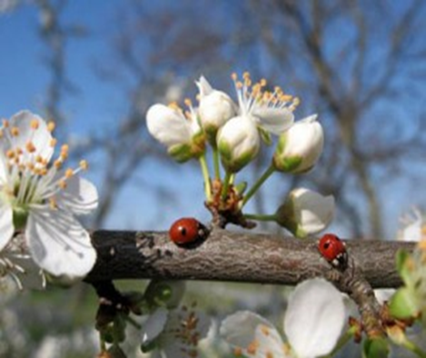
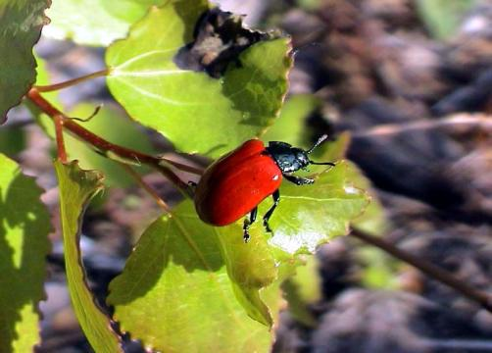

Весняні явища в житті тварин:
Комахи
Оживають мурашники, метелики збирають нектар з перших весняних квітів. Прокидаються мухи, повзають, гріючись на сонці. Джмелі збирають нектар з цвіту верби.

Slide 25








Весняні явища в житті тварин:
Птахи
Перелітні птахи, несуть на крилах з теплих країн весну. Прилітають додому, гніздяться і виводять потомство.

Slide 26





Весняні явища в житті тварин:
Навесні після довгого зимового сну прокидаються ведмеді, їжаки, змії, жаби, ящірки, риби.

Slide 27



Весняні явища в житті тварин:
Звірі змінюють зимову шубку на літню

Slide 28


Весняні явища в житті тварин:
Вибираються з нори лисенята,
з барлогу - ведмежата.

Slide 29

Весняні явища в житті тварин:
У риб починається весняний хід. Вони прямують до верхів'їв річок на нерест, щоб відкласти ікру в їх витоках

Slide 30

Весна, весна! Радійте,дітки!
Ховайте швидше саночки!
Немов пташки, летіть із клітки,—
З кімнати, з хати у садки.
А там, в садочках,— сонце, співи.
В траві фіалки зацвіли...
Джмелі і бджілки загули,
І скрізь метелики щасливі.
О. Олесь

